Slide 1

课
前
检
查
1.将同素异形体、同分异构体、同系物、同位素分别举一组实例。
2.书写乙烯与溴单质发生反应的化学方程式并注明反应类型。
C
3.用N_{A}表示阿伏伽德罗常数的值，下列叙述中正确的是（ ）
A.常温常压下，11.2LCO和CO₂混合气体中含有的碳原子数目为0.5 N_{A}
B.标准状况下，7.1g氯气与足量氢氧化钠溶液反应转移的电子数为2 N_{A}
C.92gNO₂和N₂O₄的混合气体中含有的原子总数为6 N_{A}
D.100g17%的氨水，溶液中含有的NH₃分子数为N_{A}

Slide 2

第一节 化学反应速率
第二章 化学反应速率与化学平衡
第2课时 化学反应速率的测定
教
学
目
标
1.会比较化学反应速率的大小。
2.会利用“三段式”计算反应速率、转化率
3.知道化学反应速率的测定方法。

Slide 3

③比较反应速率的快慢
反应 A(g) + 3B(g) = 2C(g) + 2D (g) 在四种不同情况下的反应速率为：①v(A)=0.45mol·L⁻¹·min⁻¹ ②v(B)=0.6mol·L⁻¹·s⁻¹
③v(C)=0.4mol·L⁻¹·s⁻¹ ④v(D)=0.45mol·L⁻¹·s⁻¹
则该反应速率的快慢顺序为_____________________
④>③=②>①
方法二：比值法(比较化
学反应速率与化学计量数的比值，
比值越大化学反应速率越大)
方法一：归一法（先统一单位，换算成同一物质
表示的反应速率，再比较数值的大小）
v(A)
①
=$\frac{0.45}{60}$mol·L⁻¹·s⁻¹
①v(A)=0.45mol·L⁻¹·min⁻¹ = $\frac{0.45}{60}$=0.0075mol·L⁻¹·s⁻¹
1
v(B)
②v(B)=0.6mol·L⁻¹·s⁻¹
v(A)=0.2mol·L⁻¹·s⁻¹
②
=0.2mol·L⁻¹·s⁻¹
3
③v(C)=0.4mol·L⁻¹·s⁻¹
v(A)=0.2mol·L⁻¹·s⁻¹
v(C)
③
=0.2mol·L⁻¹·s⁻¹
2
④v(D)=0.45mol·L⁻¹·s⁻¹
v(A)=0.225mol·L⁻¹·s⁻¹
v(D)
④
=0.225mol·L⁻¹·s⁻¹
2

Slide 4
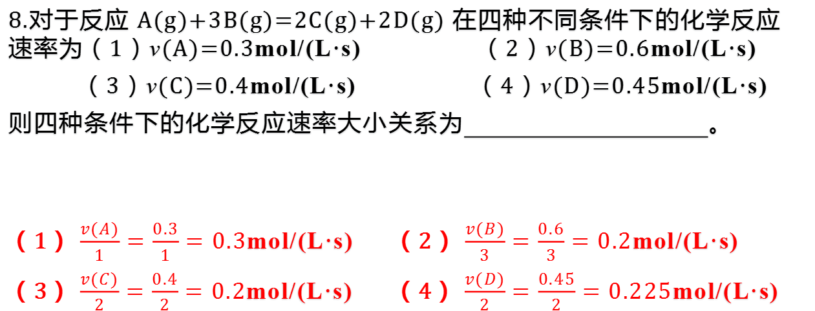
课
堂
练
习
8.对于反应 A(g)+3B(g)=2C(g)+2D(g) 在四种不同条件下的化学反应速率为（1）v(A)=0.3mol/(L·s) （2）v(B)=0.6mol/(L·s)
（3）v(C)=0.4mol/(L·s) （4）v(D)=0.45mol/(L·s)
则四种条件下的化学反应速率大小关系为 。
（1） $\frac{v(A)}{1}=\frac{0.3}{1}=0.3$mol/(L·s) （2） $\frac{v(B)}{3}=\frac{0.6}{3}=0.2$mol/(L·s)
（3） $\frac{v(C)}{2}=\frac{0.4}{2}=0.2$mol/(L·s) （4） $\frac{v(D)}{2}=\frac{0.45}{2}=0.225$mol/(L·s)
（1）＞（4）＞（2）=（3）

Slide 5
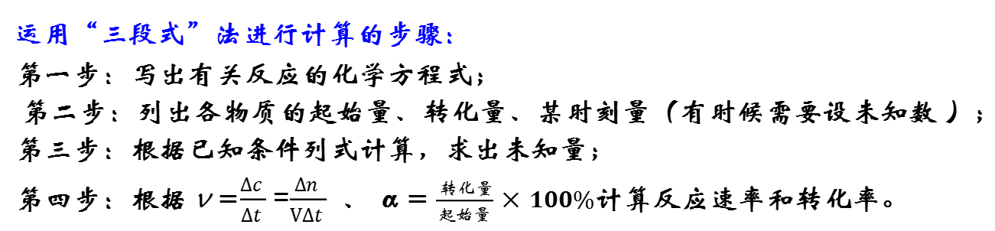
“三段式”计算模板
运用“三段式”法进行计算的步骤：
第一步：写出有关反应的化学方程式；
第二步：列出各物质的起始量、转化量、某时刻量（有时候需要设未知数 ）；
第三步：根据已知条件列式计算，求出未知量；
第四步：根据 v =$\frac{Δc }{Δt }$ =$\frac{Δn }{VΔt }$ 、 α= $\frac{ 转化量}{起始量}×100\%$计算反应速率和转化率。
mA(g)＋nB(g) = pC(g) ＋ qD(g)
任意反应
起始（mol/L） a b 0 0
转化（mol/L） mx nx px qx
t时刻（mol/L） a-mx b-nx px qx
注意：转化量之比等于化学计量数之比

Slide 6
④利用“三段式”计算速率、转化率
9.NH₃和O₂在一定条件下发生反应：4NH₃(g)＋3O₂(g)⇌2N₂(g)＋6H₂O(g)，现向一容积不变的2 L密闭容器中充入4 mol NH₃和3 mol O₂， 4 min后反应达到平衡，测得生成的H₂O(g)占混合气体总体积的40%，则下列表示的此段时间内该反应的平均速率不正确的是（ ）
A.v(N₂)＝0.125 mol·L^{－1}·min^{－1} B.v(H₂O)＝0.375 mol·L^{－1}·min^{－1}
C.v(O₂)＝0.225 mol·L^{－1}·min^{－1} D.v(NH₃)＝0.25 mol·L^{－1}·min^{－1}
C
提示：“三段式 设转化的NH₃的物质的量为4x mol，则
4NH₃(g)＋3O₂(g) ⇌ 2N₂(g)＋6H₂O(g)
n(始)/mol 4 3 0 0
n(变)/mol 4x 3x 2x 6x
n(平)/mol 4－4x 3－3x 2x 6x
解得X=0.5

Slide 7
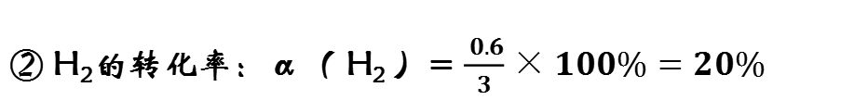
课
堂
练
习
10.在2L的密闭容器中，加入1mol N₂和3mol H₂，发生N₂＋3H₂ 2NH₃ ，在2s末时，测得生成0.4mol NH₃，求①用NH₃表示该反应的化学反应速率 ② H₂ 的转化率 ③ 反应后N₂的浓度
解： N₂ ＋ 3H₂ 2NH₃
起始量（mol）： 1 3 0
三
段
式
转化量（mol）： 0.2 0.6 0.4
2s末量（mol）： 0.8 2.4 0.4
则① v(NH₃)＝ $\frac{Δc(NH3) }{Δt }$= $\frac{0.��mol/L}{2s}$＝0.1 mol/(L·s)
② H₂的转化率：α（ H₂ ）= $\frac{ 0.6}{3}×100\%=20\%$
③ 反应后c(N₂)=$\frac{n }{V}$=$\frac{0.8mol}{2L}$=0.4mol/L

Slide 8
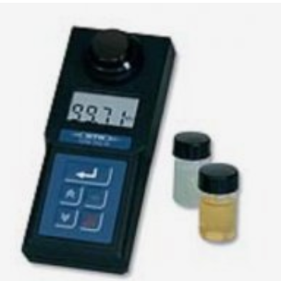
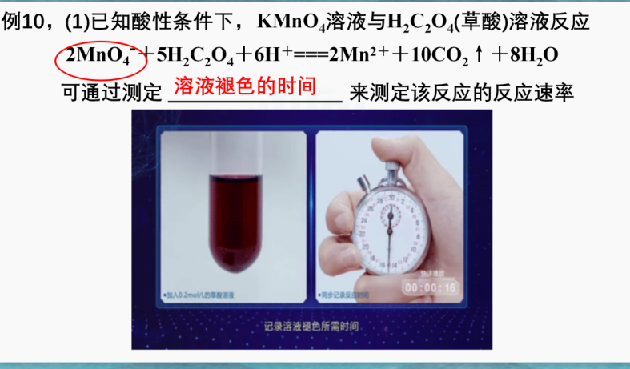
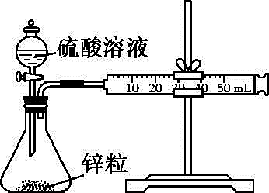
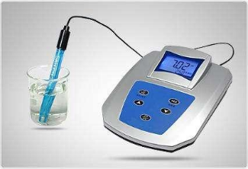
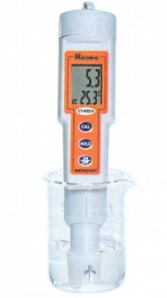
二、化学反应速率的定量测定
阅读课本P25倒数第二自然段，了解化学反应速率的实验测定
化学反应的速率是可以通过实验测定的。任何与物质浓度有关的可观测的量都可以利用。
1. 测定原理
测定反应中不同时刻任一种化学物质的浓度及其相关的可观测量变化。
2. 测定方法
选择可观测、易操作的变量进行测量。如一定时间内释放出气体的体积或气体的压强变化或颜色的深浅、光的吸收、导电能力等。
高锰酸钾溶液与草酸反应，记录溶液褪色的时间
离子浓度检测仪
pH计
浊度仪

Slide 9

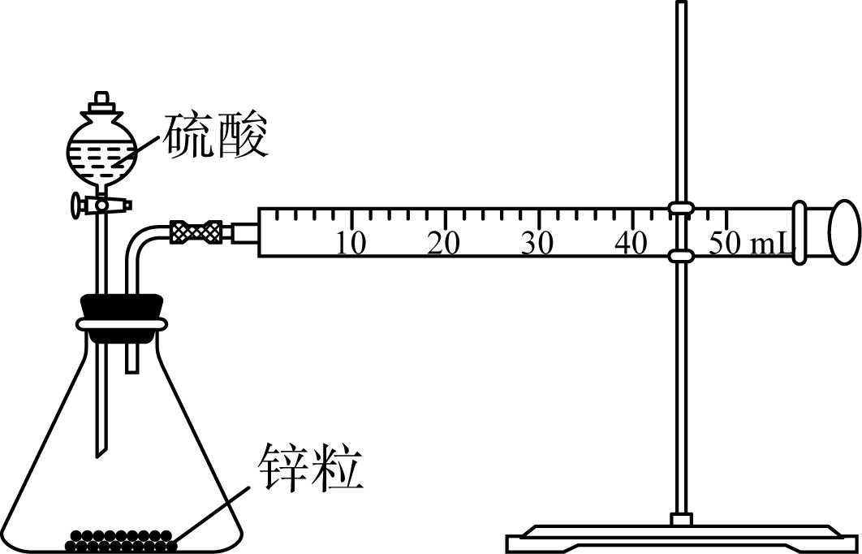
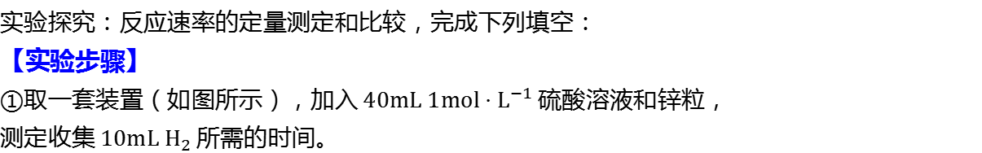
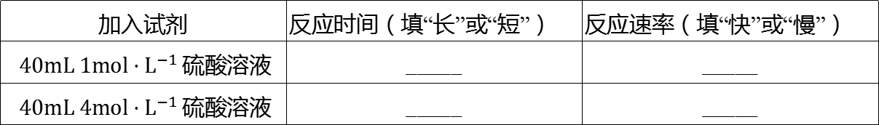
实验探究：反应速率的定量测定和比较，完成下列填空：
【实验步骤】
①取一套装置（如图所示），加入 <m>$40mL 1mol⋅L^{−1}$</m> 硫酸溶液和锌粒，
测定收集 <m>$10mL H_{2}$</m> 所需的时间。
②取另一套装置，加入 <m>$40mL 4mol⋅L^{−1}$</m> 硫酸溶液和锌粒，测定收集 <m>
$10mL H_{2}$</m> 所需的时间。
产生气泡
【实验现象】 锌与稀硫酸反应___________（写现象），收集 $10mL$ 气体，②所用时间比①所用时间_____。
短
秒表
【实验结果】
加入试剂 | 反应时间（填“长”或“短”） | 反应速率（填“快”或“慢”）
$40mL 1mol⋅L^{−1}$ 硫酸溶液 | _____ | _____
$40mL 4mol⋅L^{−1}$ 硫酸溶液 | _____ | _____
长
慢
短
快

Slide 10


【实验结论】 $4mol⋅L^{−1}$ 的硫酸溶液与锌反应比 $1mol⋅L^{−1}$ 的硫酸溶液与锌反应的速率_____。
快
【实验讨论】 除本实验测定反应速率的方法外，可行的方案还有（至少填两种）：
测定一定时间内产生的 <m>$H_{2}$</m> 的体积
①________________________________；
测定一段时间内 <m>$H^{+}$</m> 的浓度变化
②_______________________________；
测定一段时间内锌粒的质量变化
③_______________________________。

Slide 11

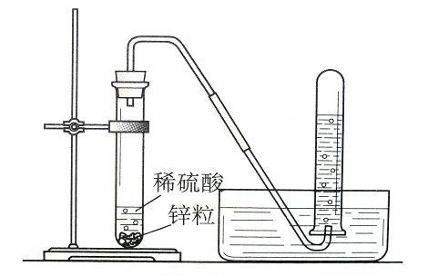
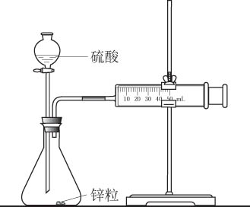
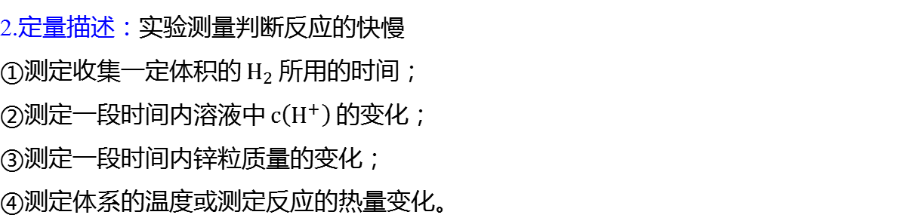
从定性和定量方面比较 <m>$Zn$</m> 与稀 <m>$H_{2} {SO}_{4}$</m> 反应的快慢
1.定性描述：实验现象判断反应的快慢
①观察产生气泡的快慢；
②观察试管中剩余锌粒量的多少；
③用手触摸试管感受试管外壁温度的高低。
2.定量描述：实验测量判断反应的快慢
①测定收集一定体积的 <m>$H_{2}$</m> 所用的时间；
②测定一段时间内溶液中 <m>$c\left(H^{+}\right)$</m> 的变化；
③测定一段时间内锌粒质量的变化；
④测定体系的温度或测定反应的热量变化。

Slide 12
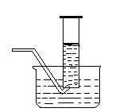
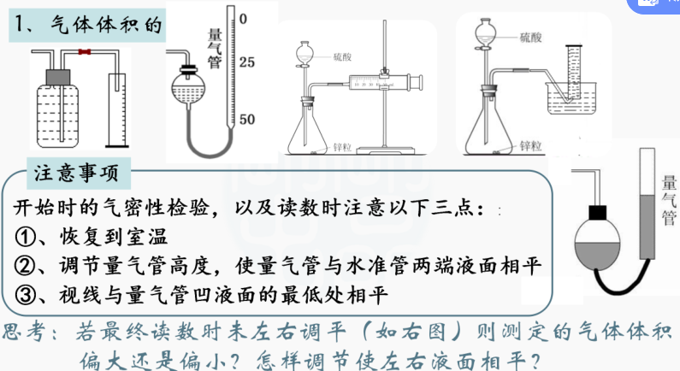
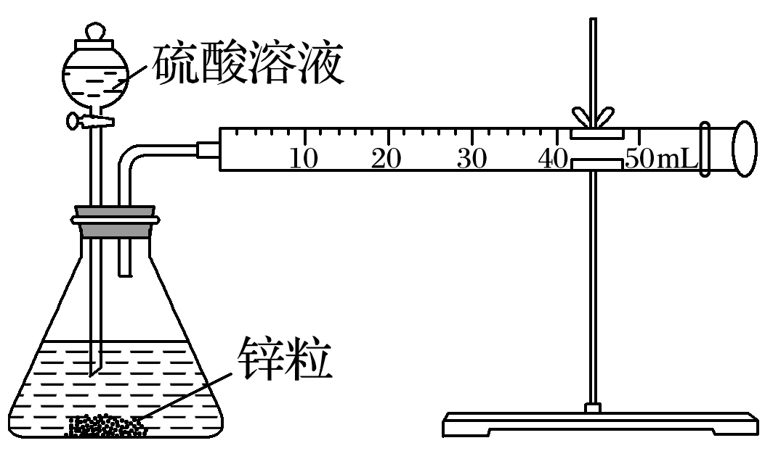
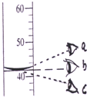
3.常用测量气体体积的实验装置
下压
上移
液面相平的方法：要上或下移动右边的量筒或量气管，使左右两边的液面相平。
如何检查气密性？
读数时注意：
（1）恢复到室温状态
（2）调节量筒或量气管的高度，使量气管与水准管两端液面相平
（3）视线与量气管凹液面最低处相平

Slide 13
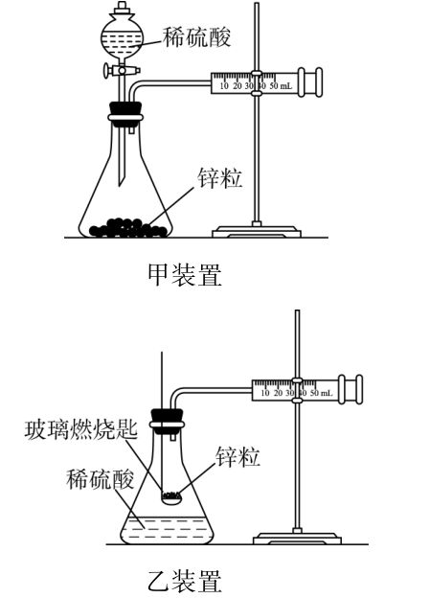
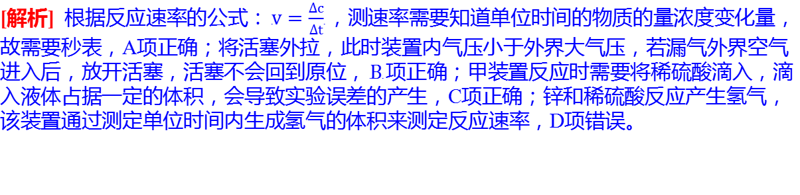
课
堂
练
习
D
用甲、乙两装置测定锌与稀硫酸反应速率。下列说法错误的是（ ）
A.甲、乙两实验均需要秒表
B.实验前将乙装置注射器活塞外拉，放开后若回到原位，说明气密性良好
C.其他条件相同时，乙装置所测速率比甲装置误差小
D.上述装置通过测单位时间内锌的质量变化测定反应速率
[解析] 根据反应速率的公式： <m>$v=\frac{Δc}{Δt}$</m> ，测速率需要知道单位时间的物质的量浓度变化量，故需要秒表，A项正确；将活塞外拉，此时装置内气压小于外界大气压，若漏气外界空气进入后，放开活塞，活塞不会回到原位， <m>$B$</m> 项正确；甲装置反应时需要将稀硫酸滴入，滴入液体占据一定的体积，会导致实验误差的产生，C项正确；锌和稀硫酸反应产生氢气，该装置通过测定单位时间内生成氢气的体积来测定反应速率，D项错误。

Slide 14


课
堂
小
结
书写表达式
v(B) =$\frac{Δc(B) }{Δt }$=$\frac{Δn(B) }{vΔt }$
化学反应速率
定量计算
同一化学反应不同物质表示的关系
$\frac{v(A) }{m}$=$\frac{v(B) }{n}$=$\frac{v(C) }{p}$=$\frac{v(D) }{d}$
“三段式”及大小比较的 解题方法
定量实验测定
找与浓度相关可测量、易操作变量

Slide 15
课
堂
练
习
在一定温度下，10 mL 0.40 mol/L H₂O₂ 溶液发生催化分解，不同时刻测得生成的 O₂ 的体积（已折算为标准状况）如下表（溶液体积变化忽略不计）。求0～6 min内用H₂O₂表示的化学反应速率。
t/min | 0 | 2 | 4 | 6 | 8 | 10
V(O₂)/mL | 0.0 | 9.9 | 17.2 | 22.4 | 26.5 | 29.9
解法指导
根据表格0～6 min 生成氧气的体积V(O₂)=22.4mL n(O₂)=1.0×10^{－3} mol。然后根据化学方程式计算。
催化剂
2H₂O₂ 2H₂O + O₂↑
∆n /(mol)
2.0×10^{－3}
1.0×10^{－3}
Δc(H₂O₂)
Δn(H₂O₂)
2.0×10^{－3} mol
υ(H₂O₂)＝ ＝
＝
≈ 3.3×10^{－2} mol/(L·min)
Δt
V ·Δt
0.01L×6 min

